Slide 1
Tutorial membuat Uraian Pekerjaan RAB

Slide 2
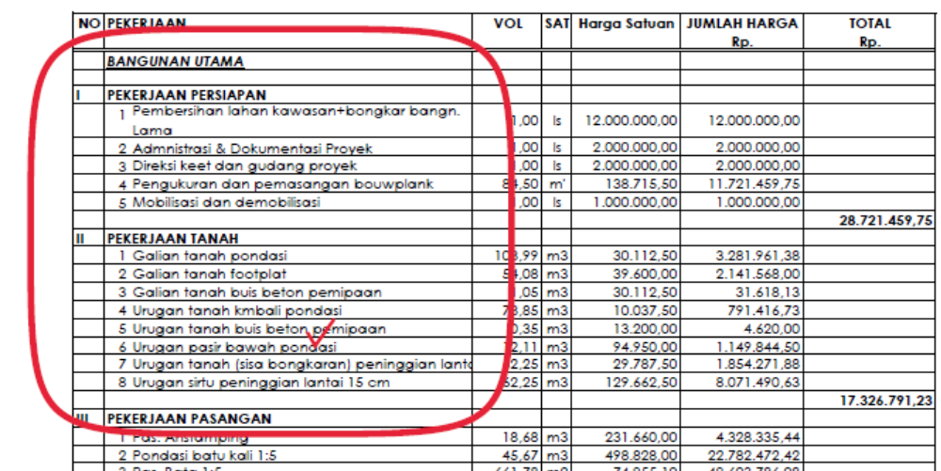
Uraian Pekerjaan
Uraian pekerjaan merupakan salah satu unsur yang paling penting dalam pembuatan RAB

Slide 3
Kesalahan dalam menentukan uraian pekerjaan dapat berdampak pada keuntungan dan kerugian perusahaan.
Bila kontrak yang digunakan adalah Lump Sum, maka apa yang ada digambarkan dalam gambar lelang harus dikerjakan sesuai gambar meskipun dalam uraian pekerjaan RAB tidak ada disebutkan.
Pada saat lelang dilakukan, sangat penting bagi kontraktor untuk mencermati gambar yang diberikan. Hal ini disebabkan kontraktor juga diberikan kesempatan menambahkan uraian/item pekerjaan yang belum tercantum dalam Bill of Quantity (BQ) dan menambahkannya dalam RAB penawaran.

Slide 4
Untuk menyusun Uraian Pekerjaan hal yang perlu dilakukan adalah:
Mencermati gambar
Membuat proyeksi pekerjaan apa saja yang harus dilakukan
Menyusun proyeksi pekerjaan tersebut pada urutan tertentu yang disesuaikan dengan kondisi lingkungan
Memeriksa kembali uraian pekerjaan yang sudah anda susun.

